Slide 1
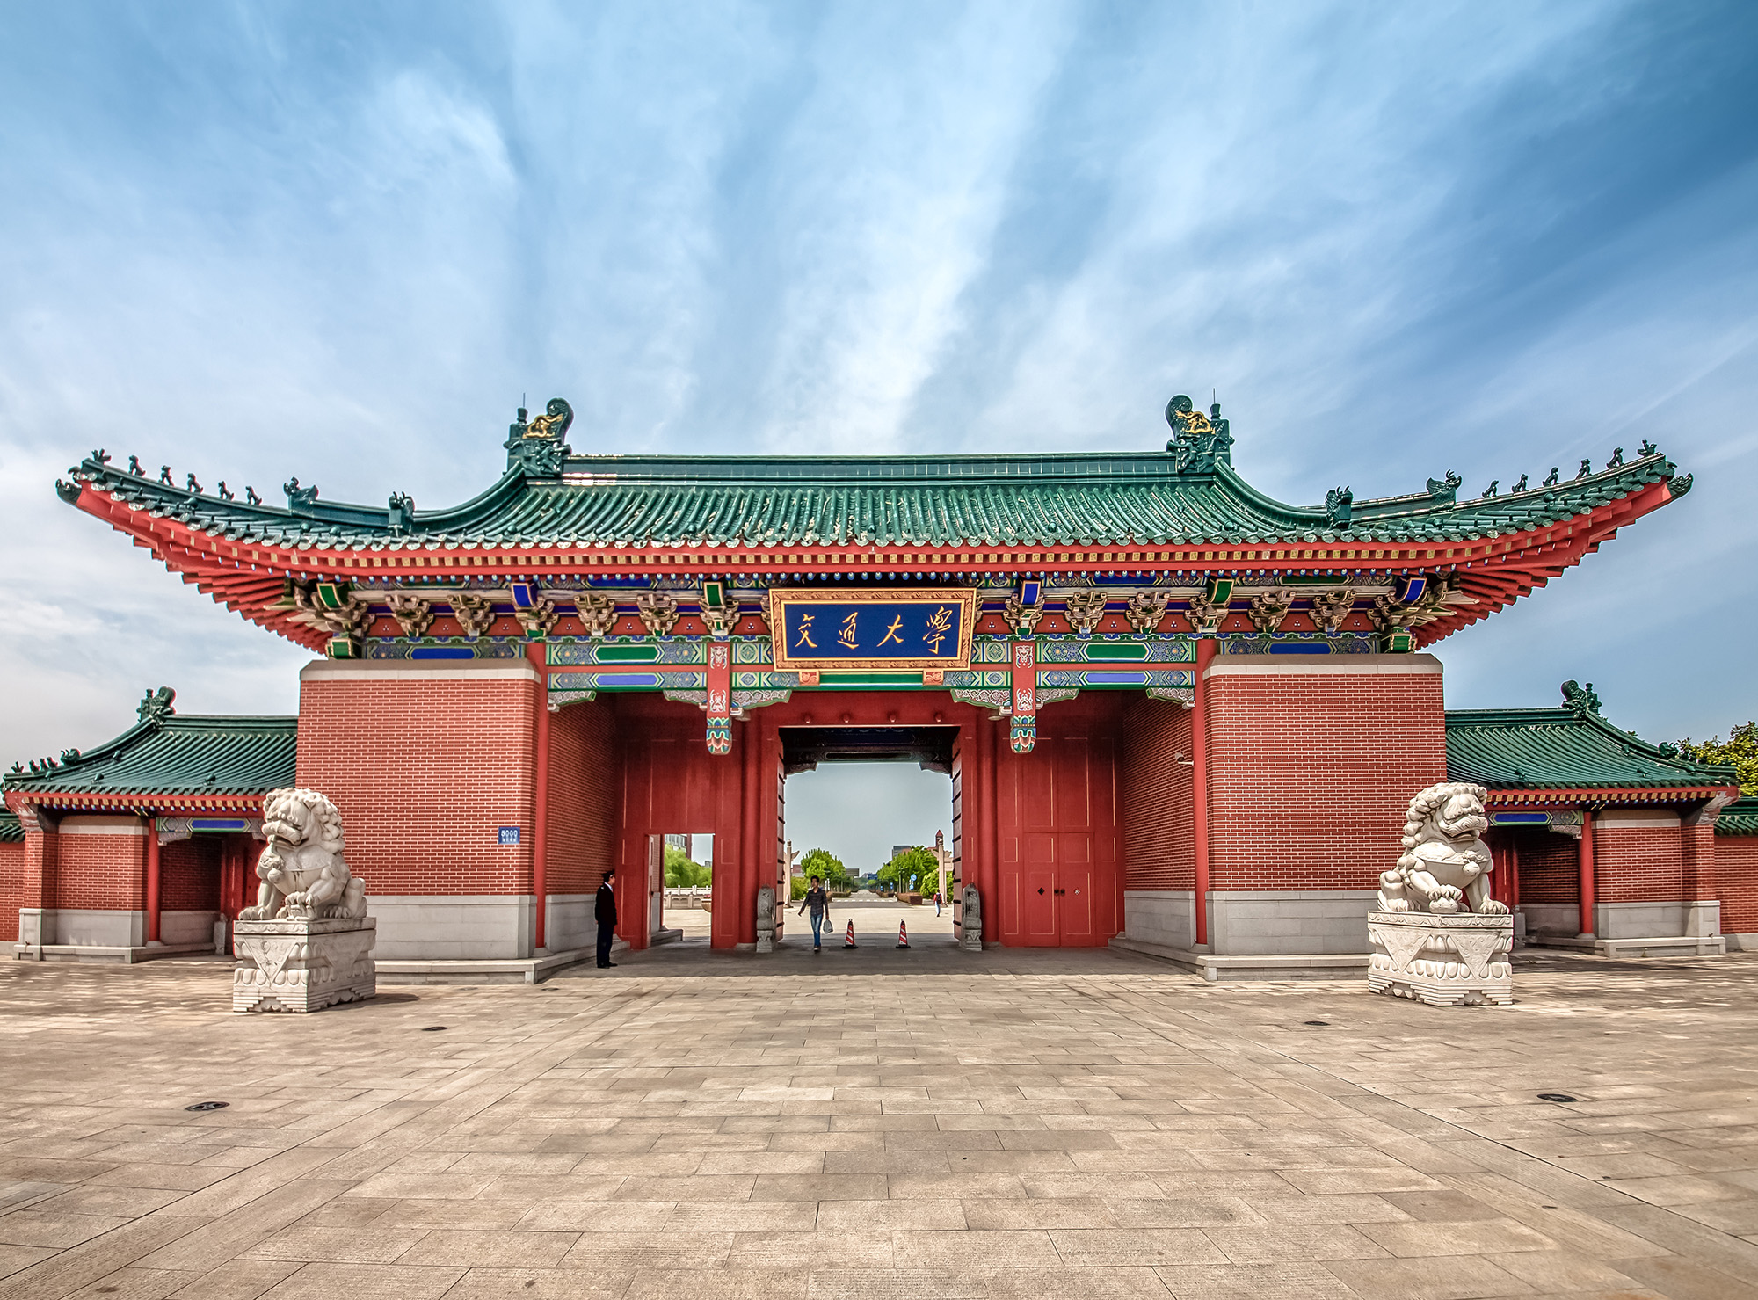
短视频APP展示
安卓应用开发实践 课程作业
汇报人：沈哲赟 胡正东 周慧慧 孙悦
2021年5月9日

Slide 2
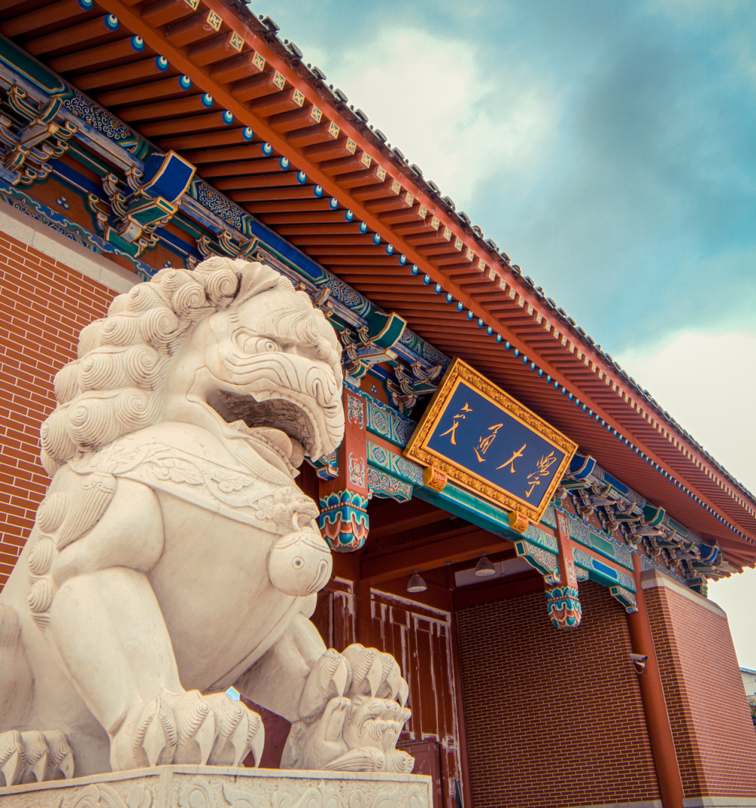
1
视频信息流
2
视频播放
3
视频录制
4
视频上传

Slide 3
视频信息流
获取视频信息后用RecycleView展示
展示作者、时间等信息
根据用户不同需求展示不同视频(所有用户、已关注用户、自己)

Slide 4
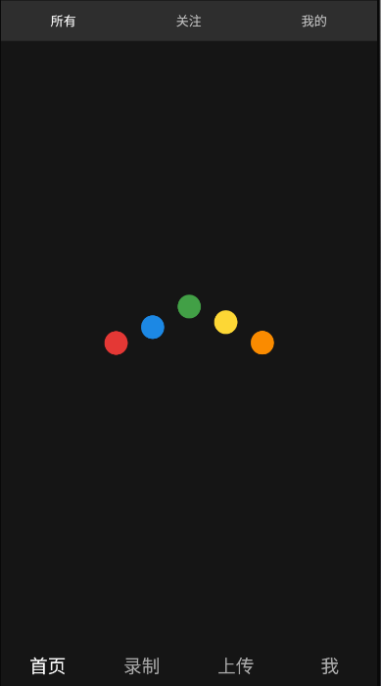
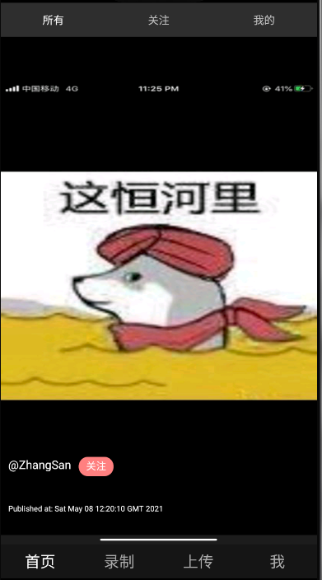
视频信息流
等待动画
单个视频信息展示
点击后可添加关注
再次点击后取消关注

Slide 5
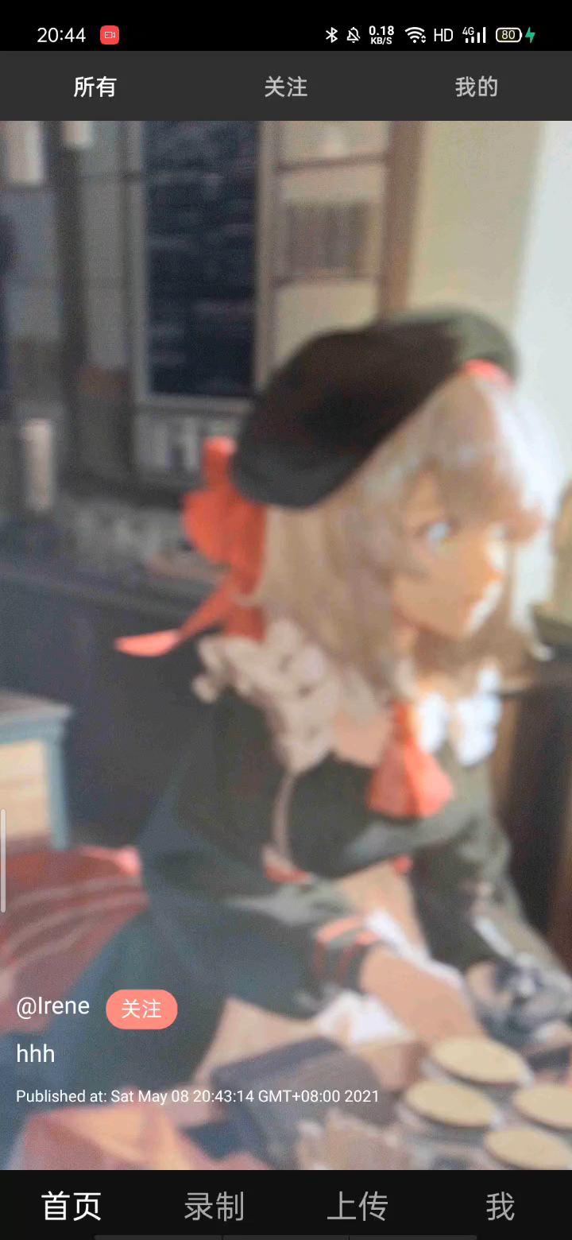
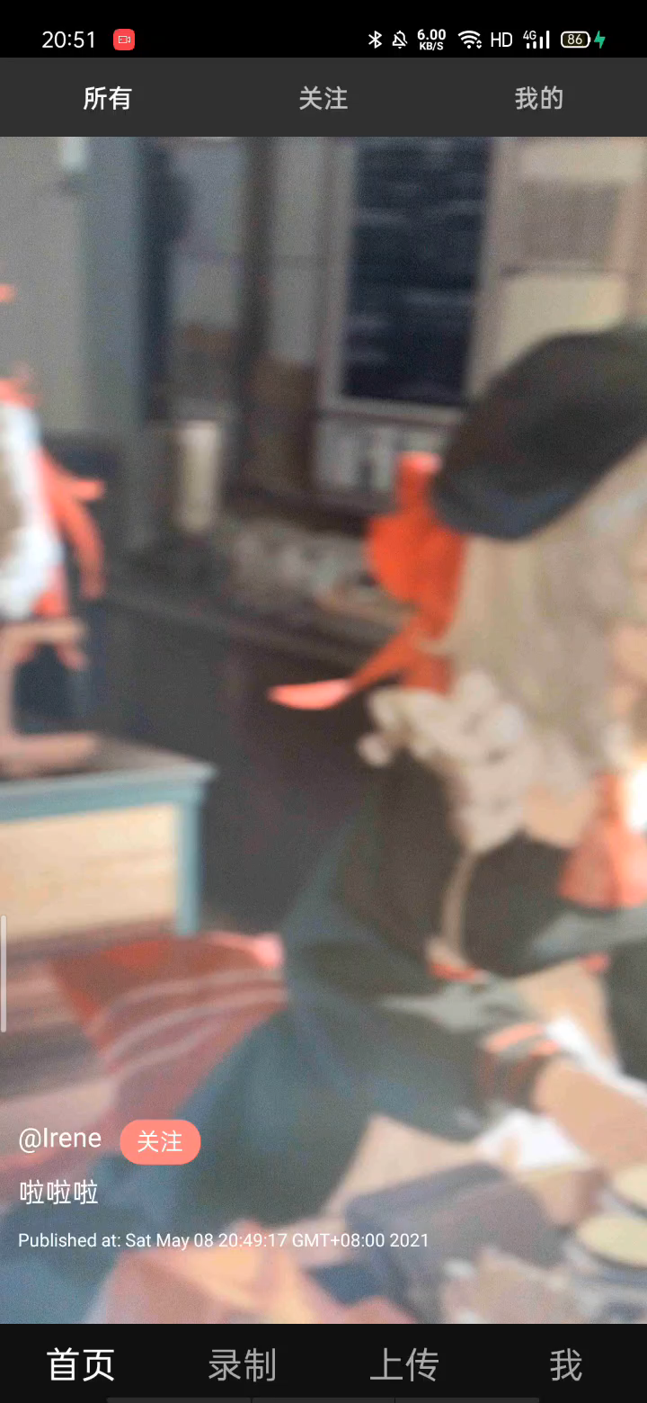
视频信息流
一次滑动整数个
顶部下拉刷新
左右滑动切换视频信息

Slide 6
视频信息流
创新点：
TabLayout+ViewPager 展示不同需求的视频
加载数据时显示动画，顶部下拉刷新，RecycleView一次滑动整数个
关注/取关功能
问题：
仅提供了获取所有视频或单个用户视频的接口，在获取“关注用户”的视频时效率较低

Slide 7

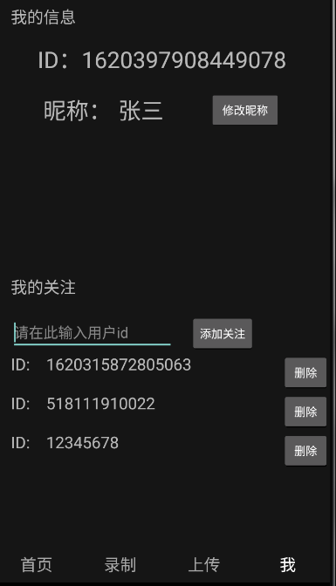
个人中心
创新点：
首次使用时根据时间戳加随机数(SecurityRandom)生成唯一ID
昵称可修改，限制长度
可添加或删除关注用户
ID、昵称、关注用户使用SharedPreference保存
四个Activity均使用单例模式，使用同一导航栏，有高亮效果
问题：
仅提供了获取所有视频或单个用户视频信息的接口，在获取用户id数据时较麻烦
未使用数据库保存，使用效率较低

Slide 8
视频播放
点击视频封面进入播放页面
接收传入的视频地址播放视频
单击暂停或播放视频

Slide 9
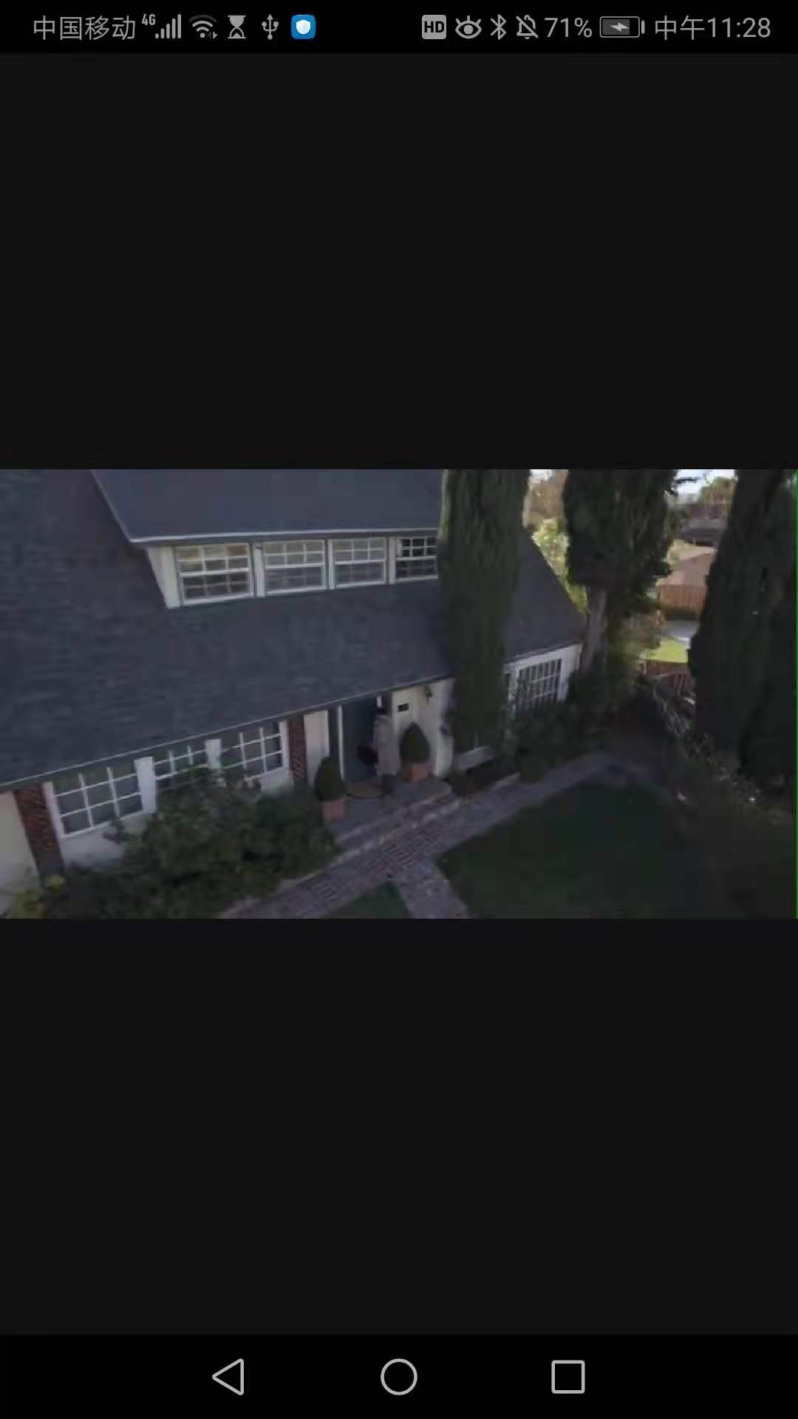
视频播放
视频播放展示

Slide 10
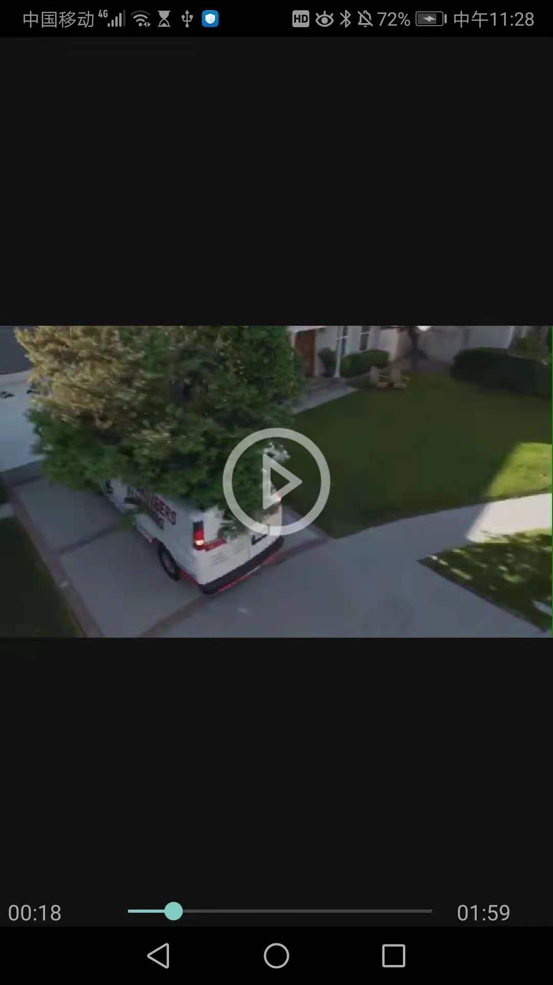
视频播放
单击暂停/继续视频
进度条控制视频进度

Slide 11
视频播放
创新点：
进度条控制视频进度
自动隐藏和出现进度条
视频自适应屏幕比例

Slide 12
视频拍摄
相机预览
10s 进度条倒计时拍摄
拍摄结束可选是否上传

Slide 13
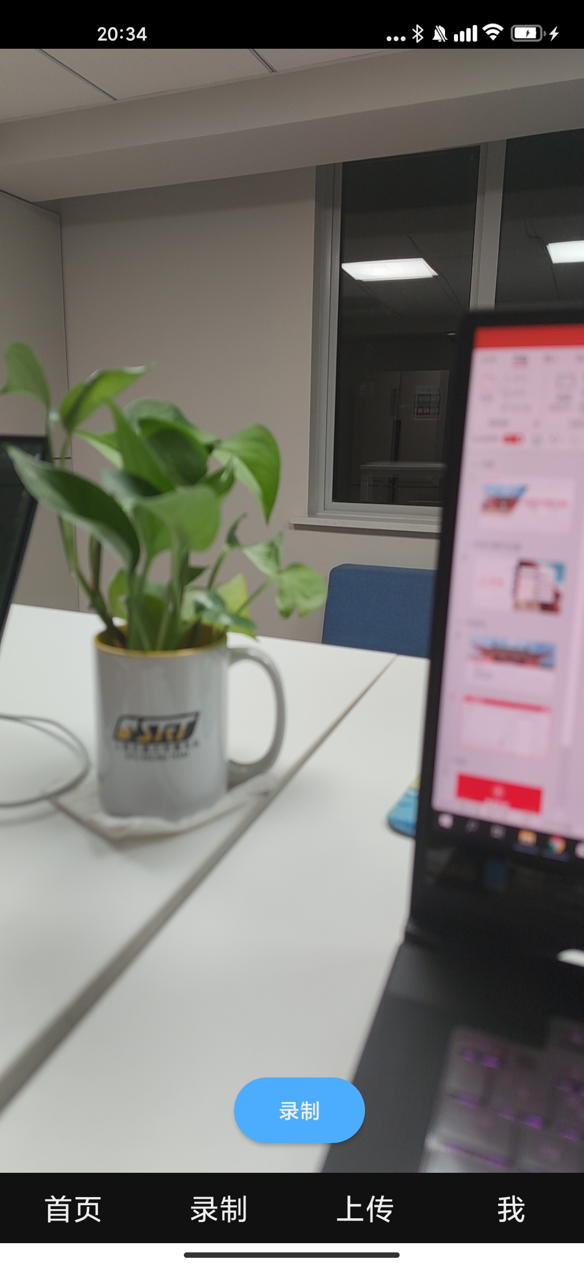
视频拍摄
拍摄内容预览
点击按钮开始录制

Slide 14
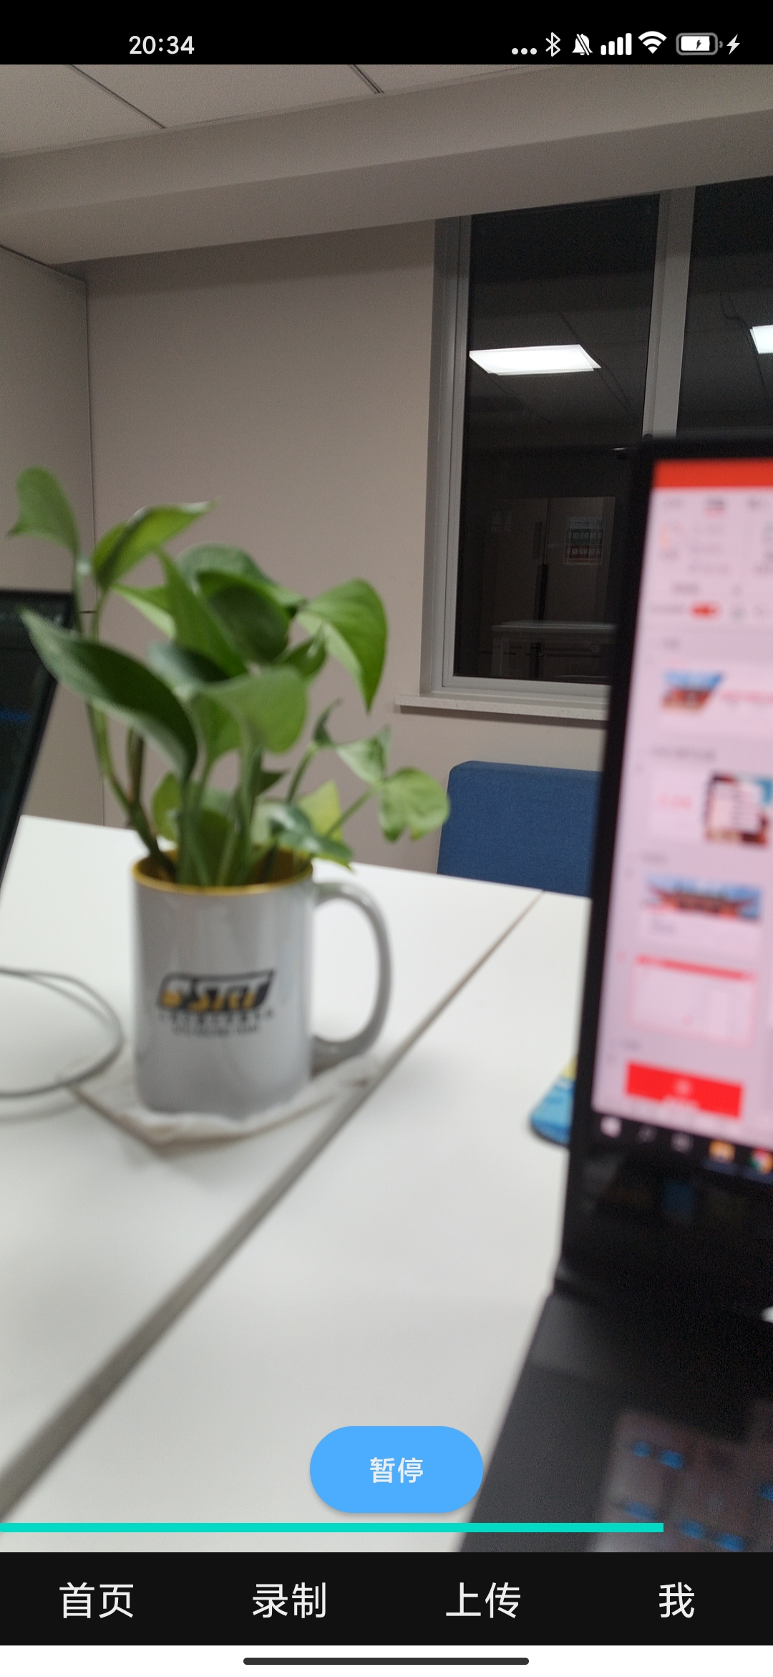
视频拍摄
拍摄内容
点击按钮停止录制
10s 倒计时进度条

Slide 15
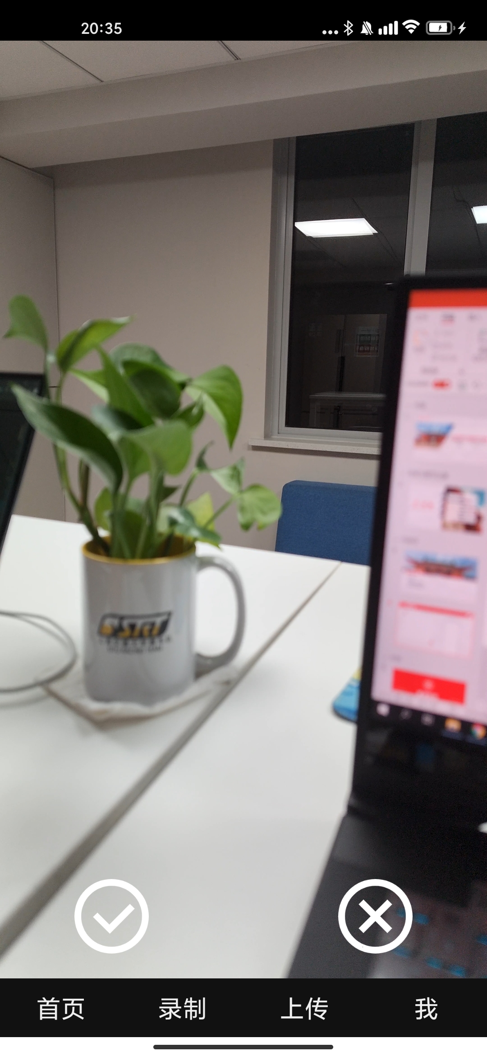
视频拍摄
播放拍摄内容
点击按钮跳转到上传界面
返回重录并删除刚录的视频

Slide 16
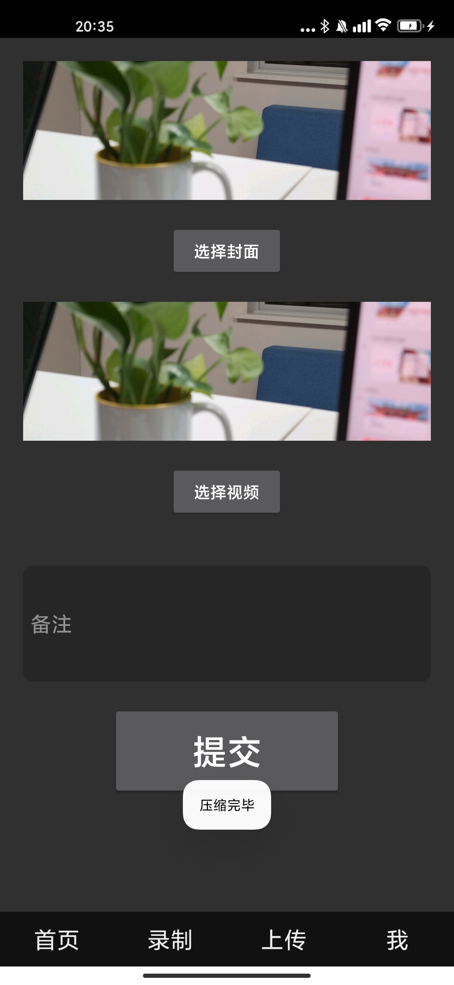
视频拍摄
自动选取第一帧作为封面
自动加载刚录的视频

Slide 17
视频拍摄
创新点：
录制倒计时进度条
自动删除不要的视频
跳转到上传后自动加载视频并截取第一帧作为封面

Slide 18
视频压缩和上传
兼容选择上传和录制直接上传
个性化选择视频压缩
加强交互，防误操作

Slide 19
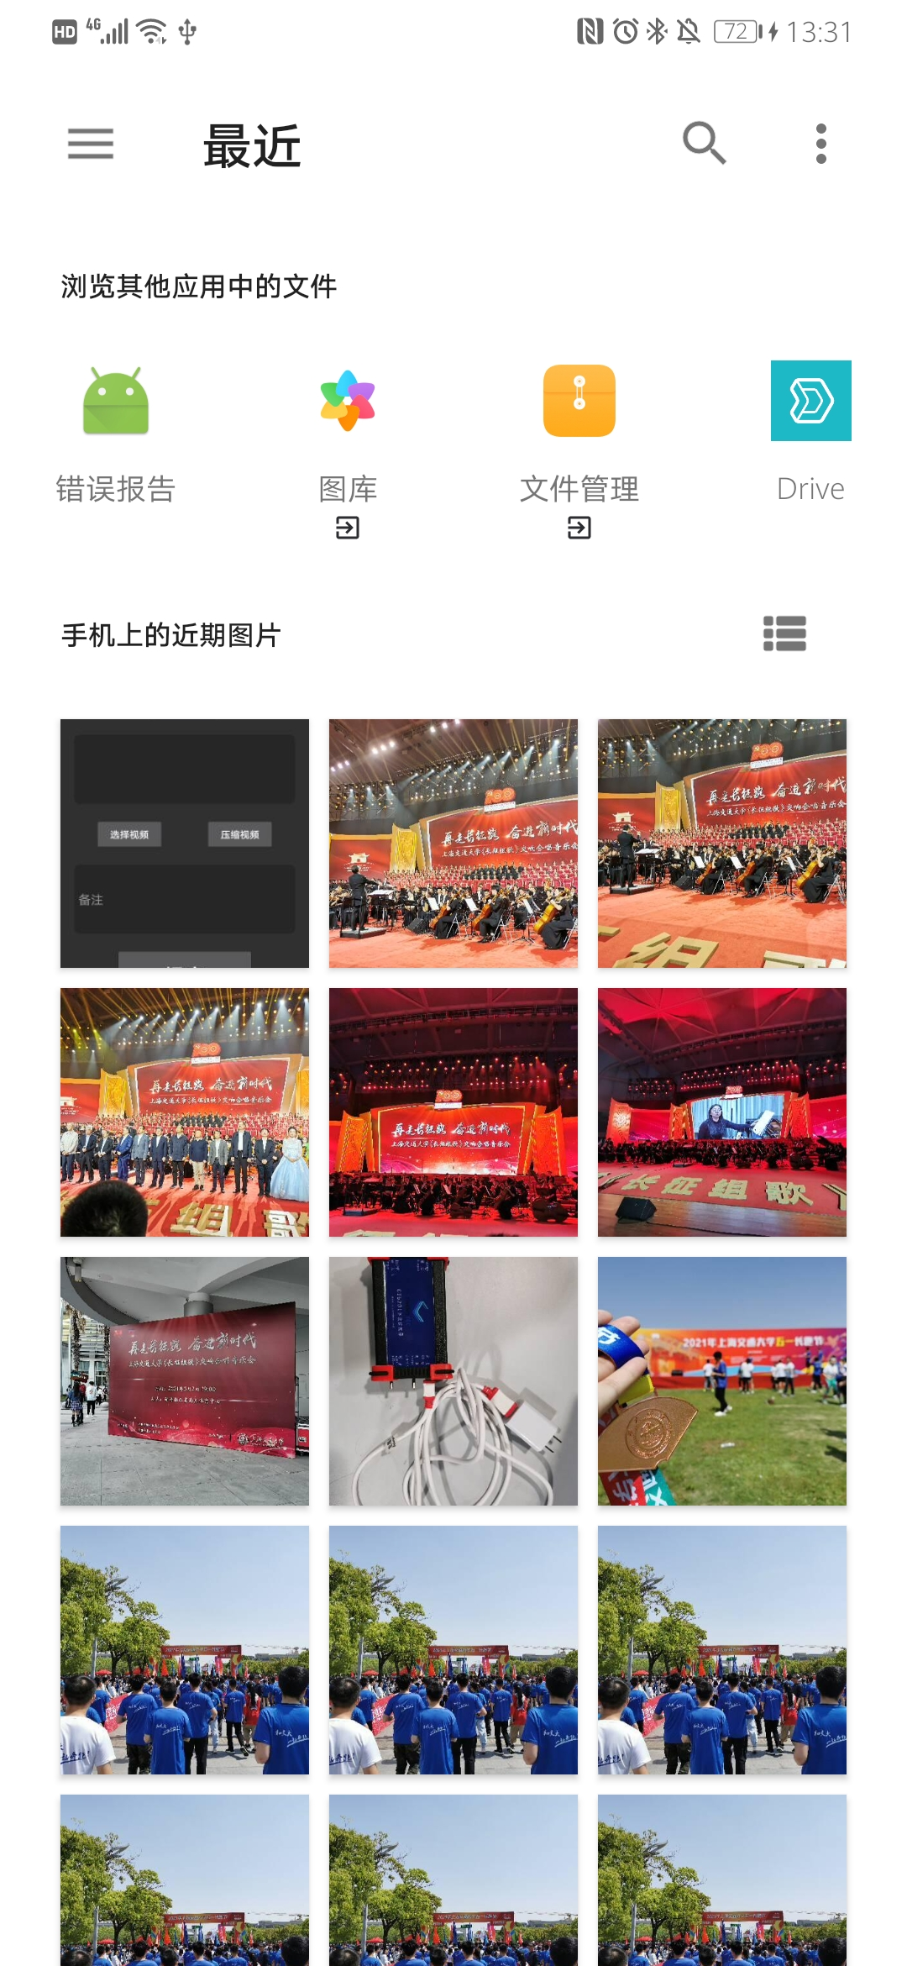
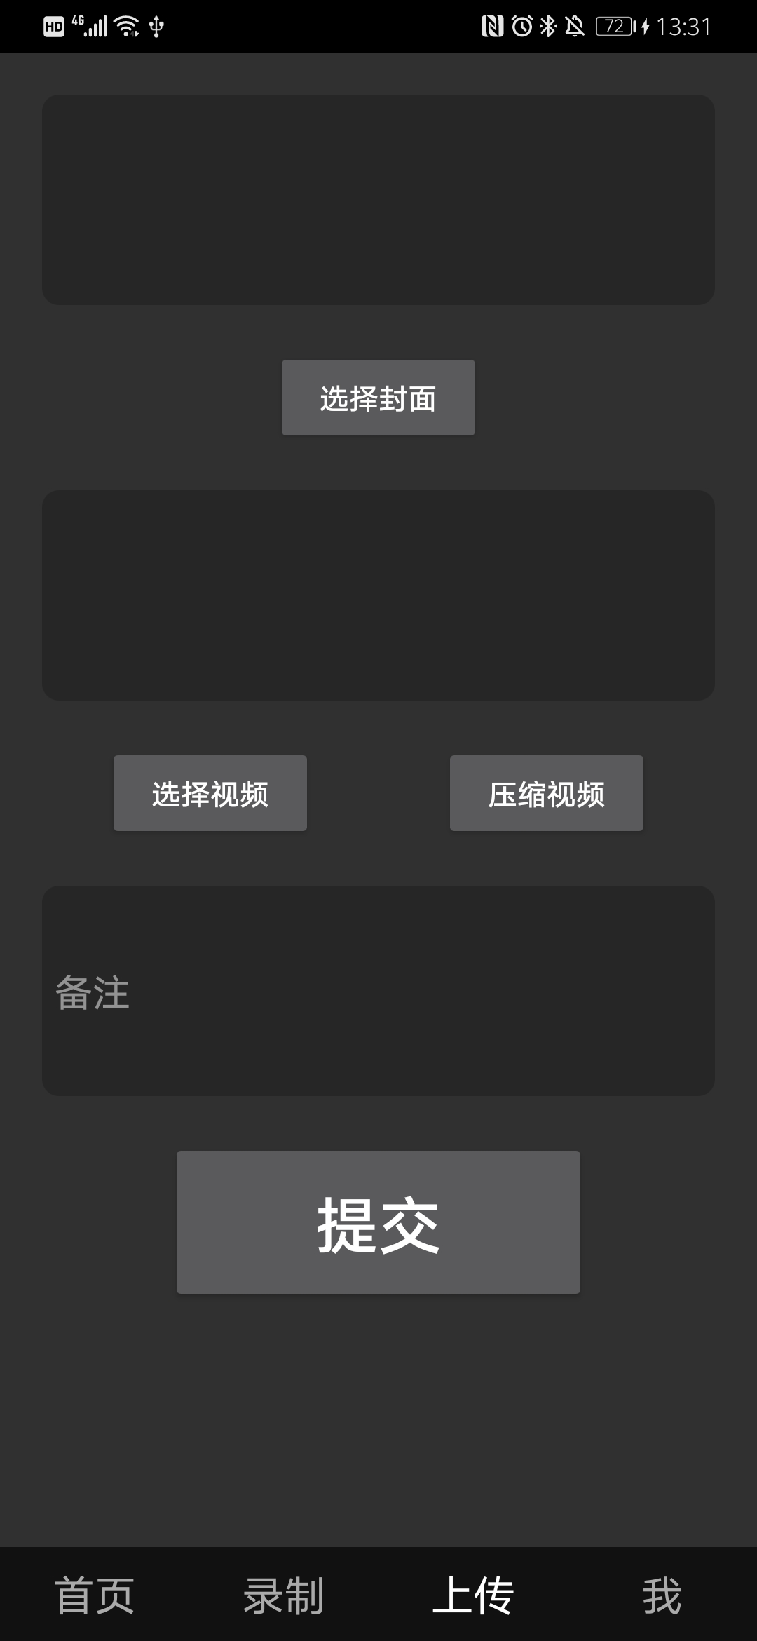
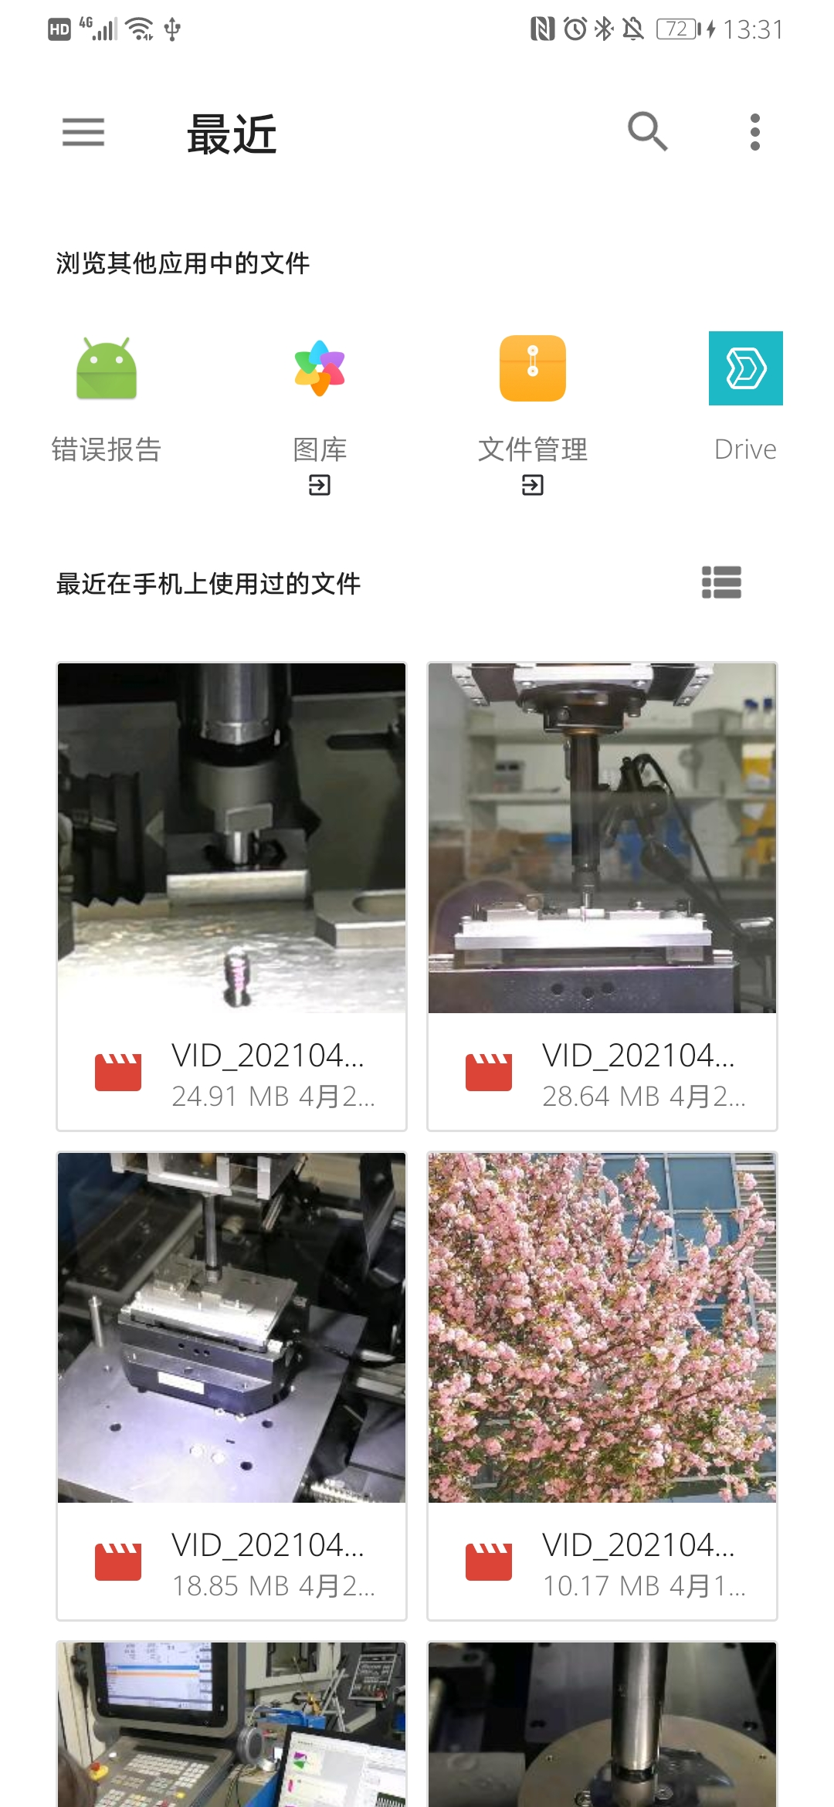
选择视频上传
步骤
选择封面（流程1.1）
2. 选择视频（流程2.1）
封面展示区
视频展示区

Slide 20
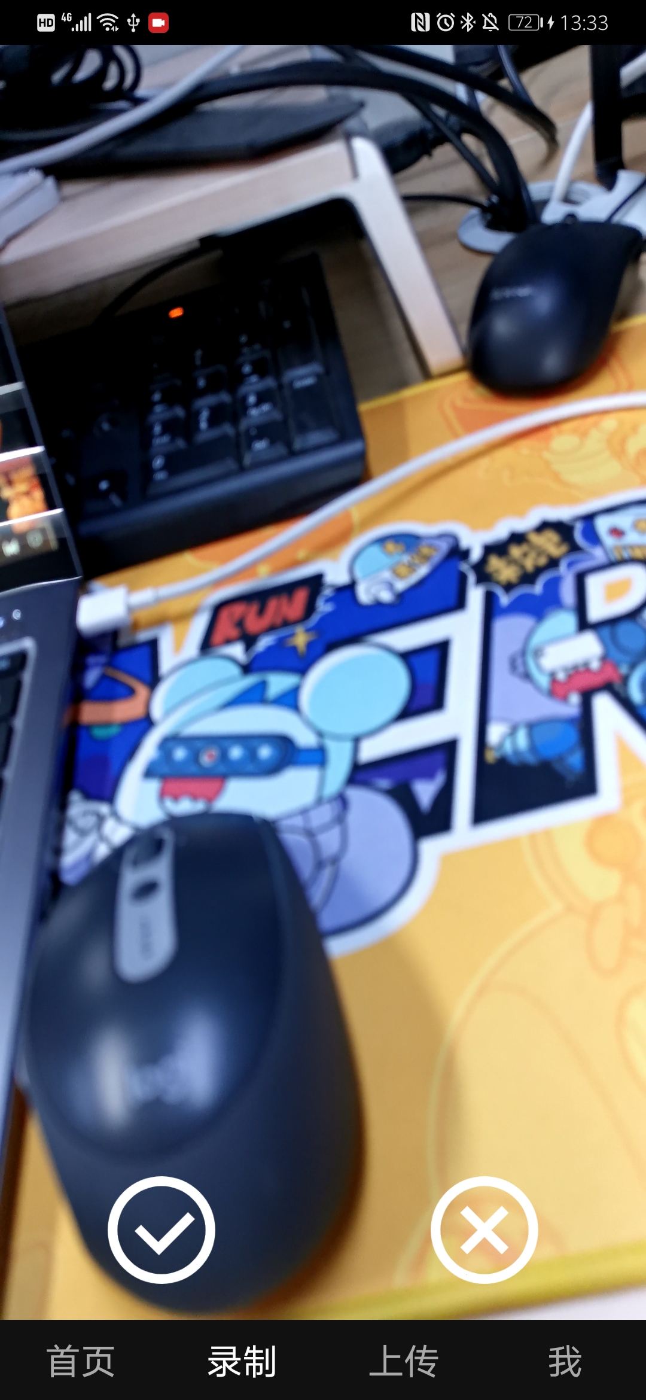
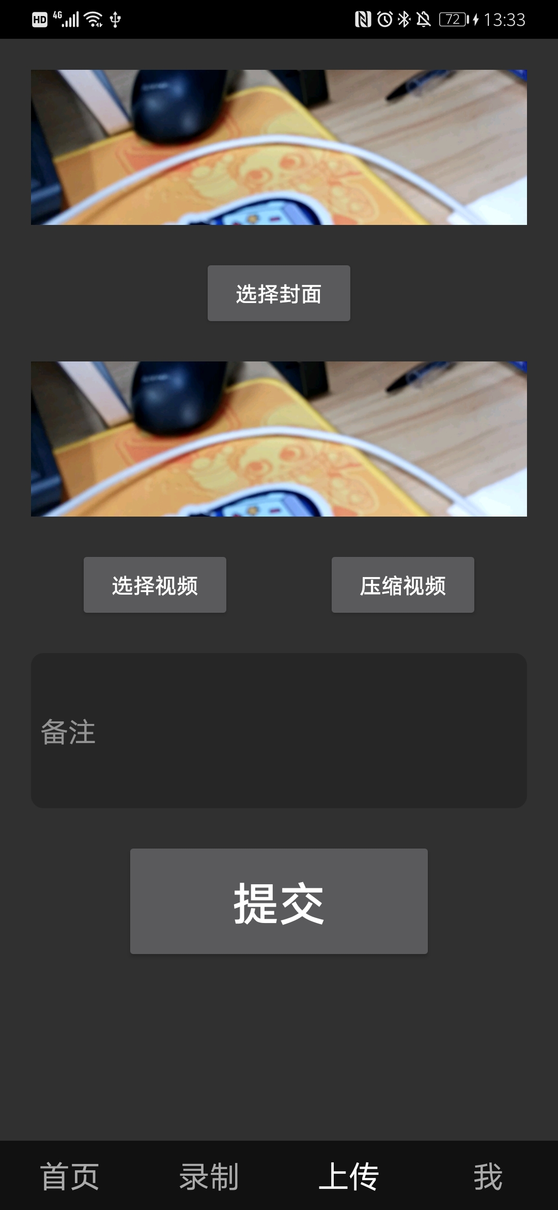
录制视频上传
步骤
视频直接传递（流程1.2）
自动选择视频第一帧为视频封面（流程2.2）
自动生成封面
视频传递
点击确定

Slide 21
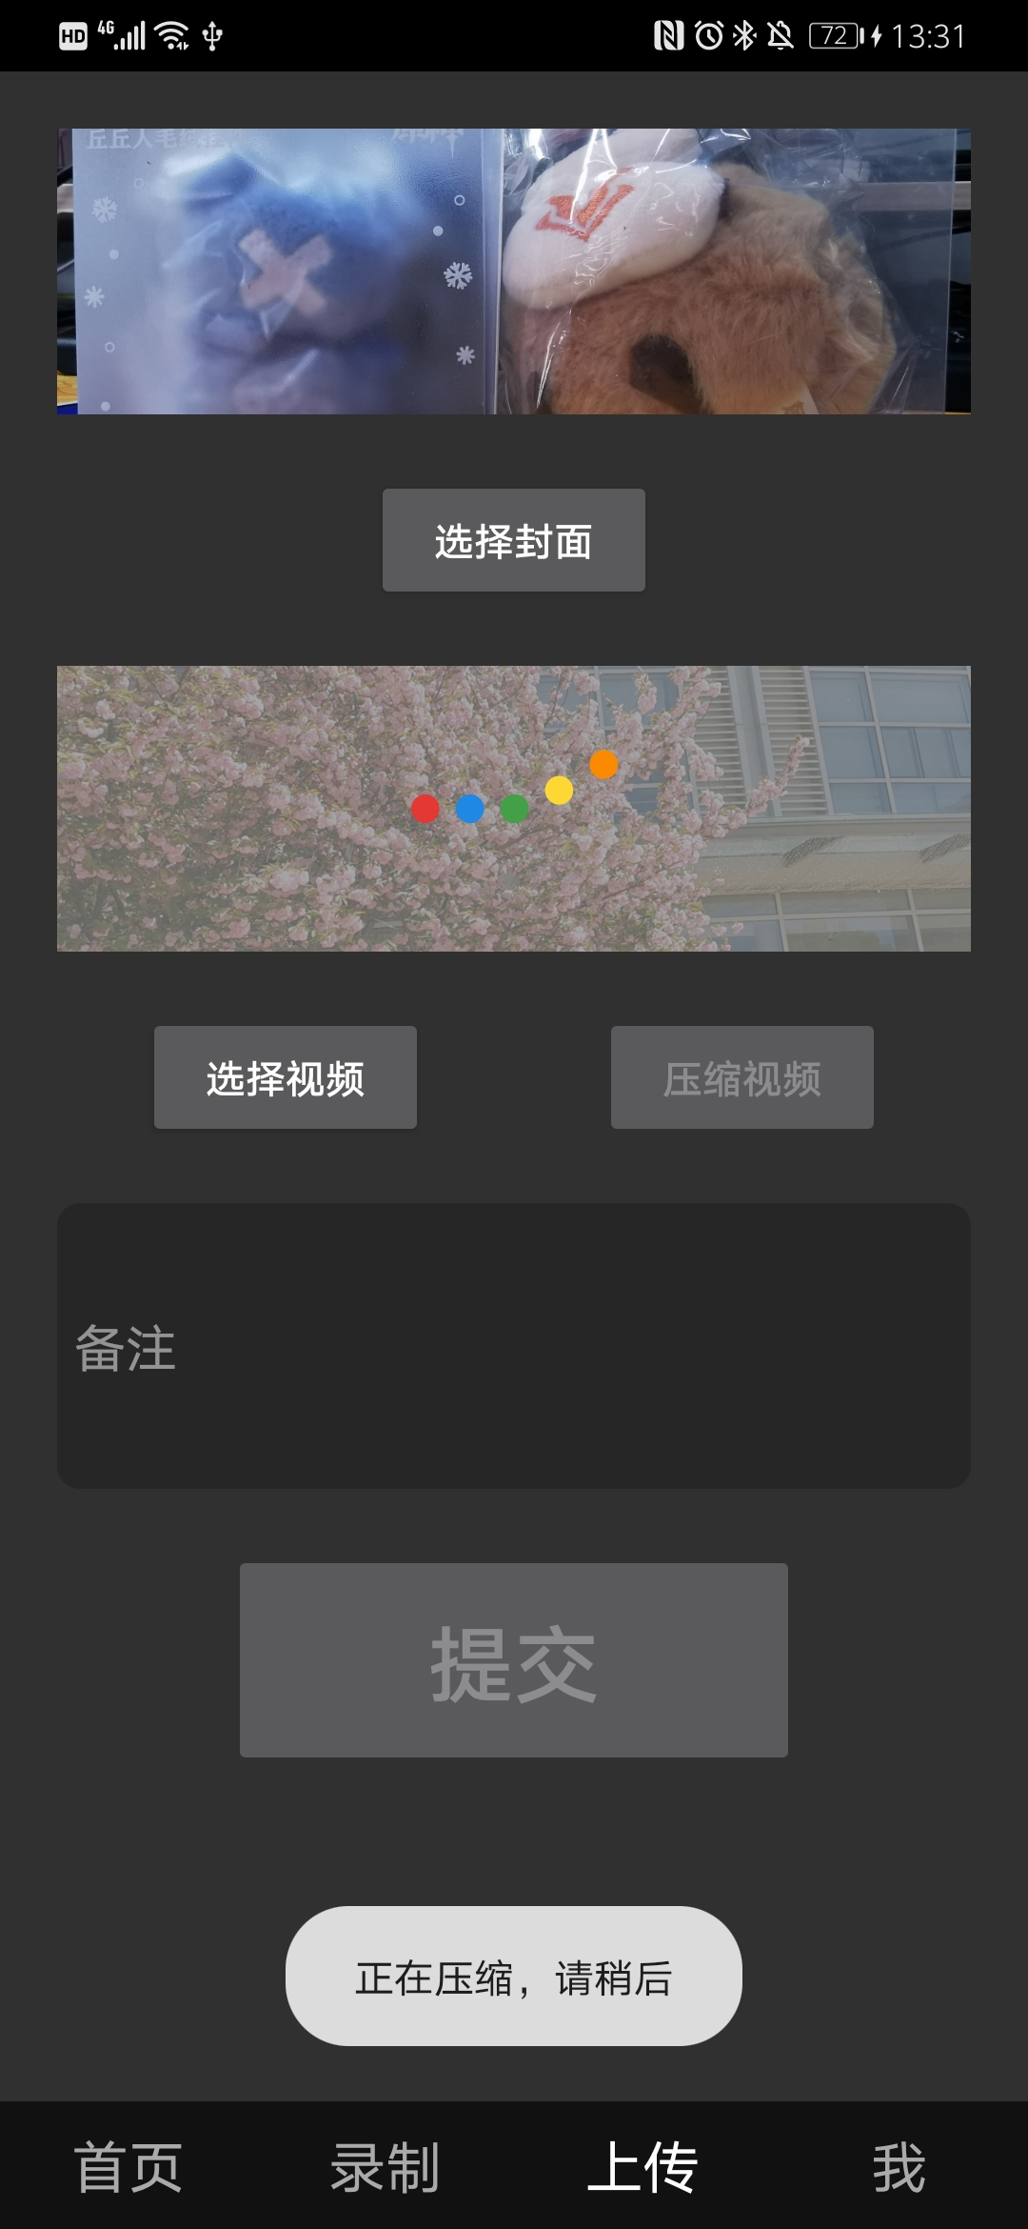
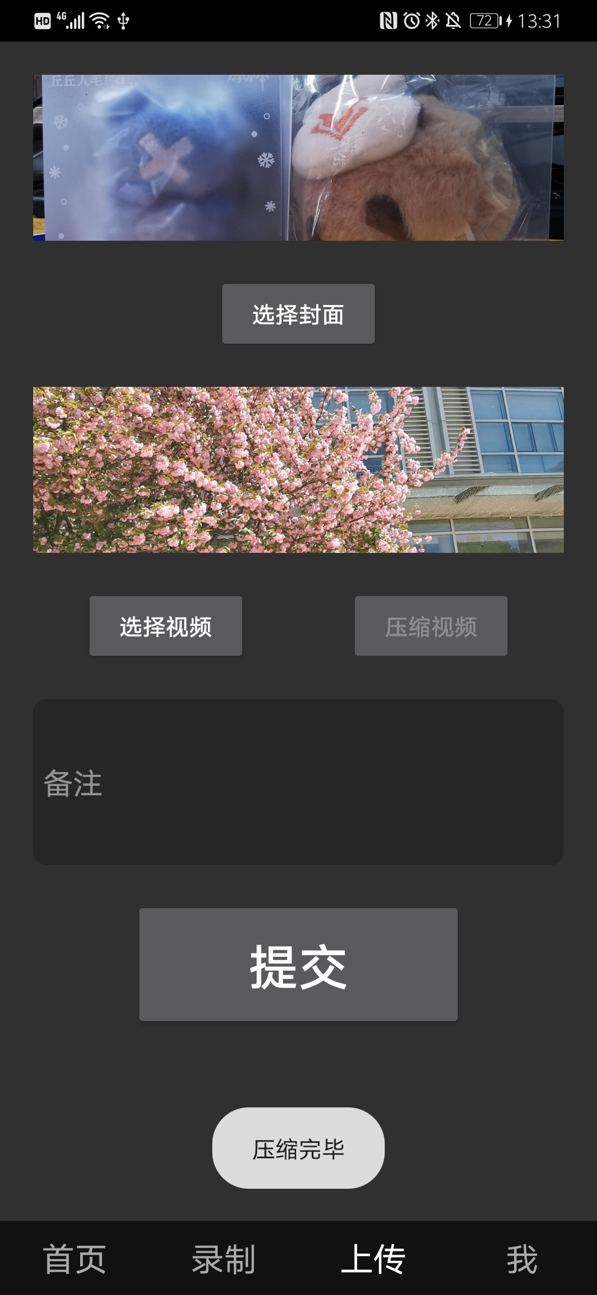
视频压缩
4. 可选择视频压缩（流程4）
点击压缩视频
禁用按钮 - 防误操作
进度提示 – 加强交互

Slide 22
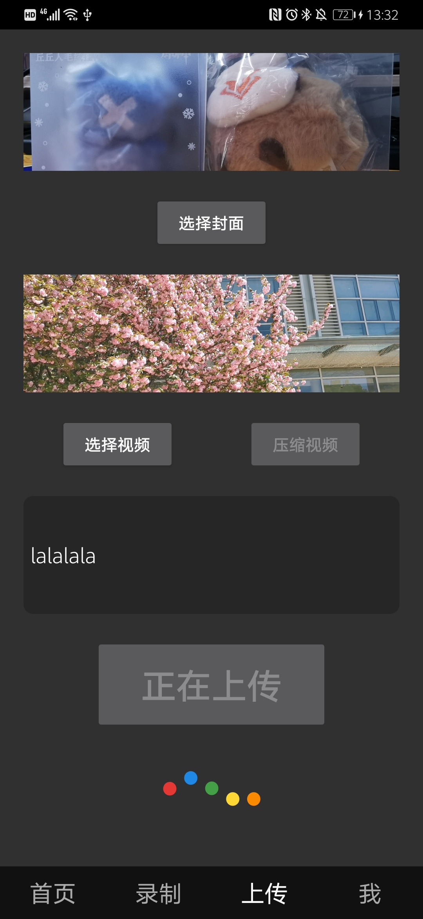
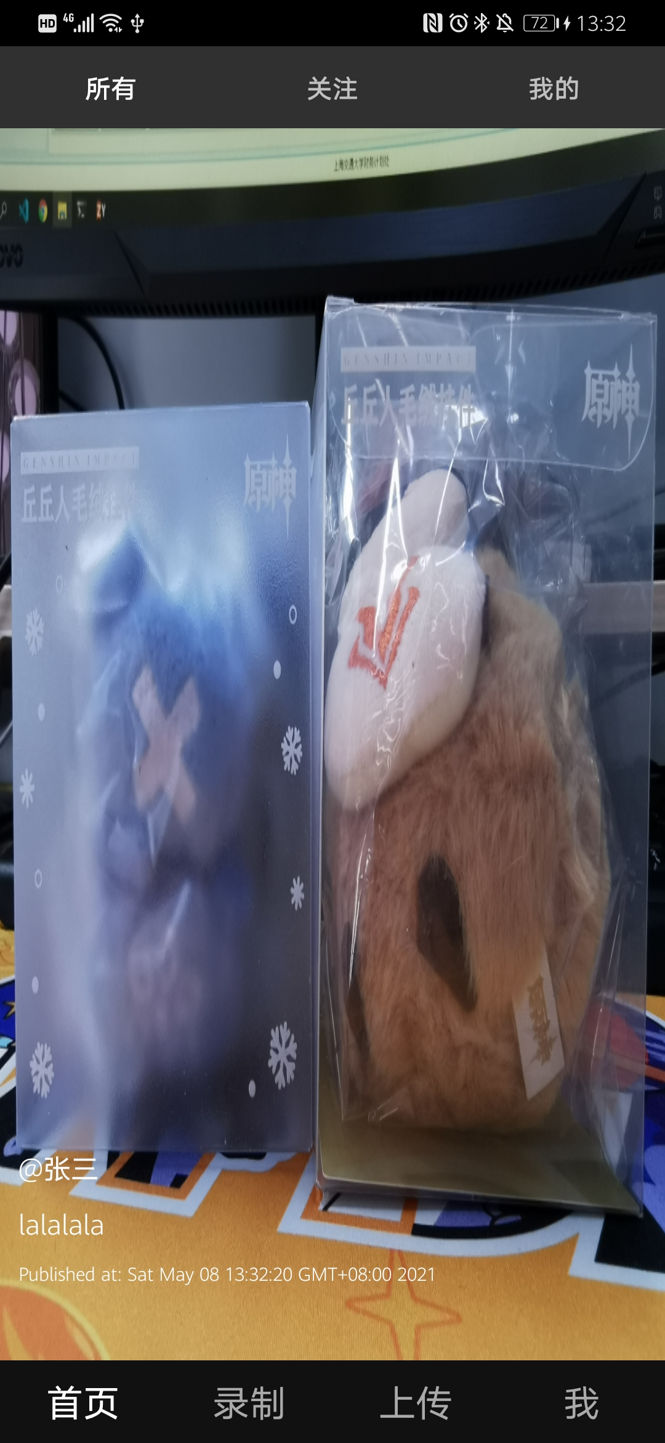
视频拍摄
视频上传（流程5）
上传成功后，将自动跳转至首页
点击提交
自动跳转
防误操作
加强交互

Slide 23
视频拍摄
创新点：
使用 Silicompressor 实现视频压缩功能
兼容选择视频上传和录制后直接上传两种方式
禁用按钮防误操作，增加动画加强交互

Slide 24
感谢聆听

